Slide 1


Projeto Frame Mining Protótipo do Software – Conformidade
Universidade Federal Do Pará
Campus Castanhal
Faculdade de Computação - FACOMP
Bolsistas:
Francisco Eguinaldo de Albuquerque Félix Júnior
Daniel Victor Teixeira Lima
Kalef Levy de Lima Pinto
Orientadores:
Prof. Dr. João Claudio Chamma Carvalho
Prof. Dra. Yomara Pinheiro Pires

Slide 2
Roteiro
Introdução;
Objetivos;
Pré processamento;
Redução do ruído;
Detecção de bordas e área;
Resultados e Discussões;
Conclusões e Questionamentos;
Próximos passos.

Slide 3
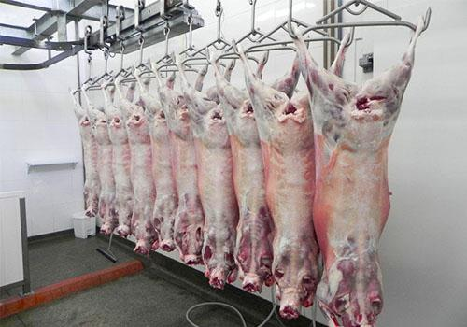
Introdução
Processamento de imagens de carcaças;
Matlab.
Aplicativo smartphone.
Conformidade e acabamento;
Descritores da morfologia da carcaça;
Automatizar o processo de análise.

Slide 4
Objetivo
Desenvolver um protótipo de software (utilizando o Matlab) para estimar:
Área
Perímetro
Largura
Comprimento
Circularidade
Solidez
Convexidade
Razão Largura Comprimento
Finalizado
Em andamento

Slide 5
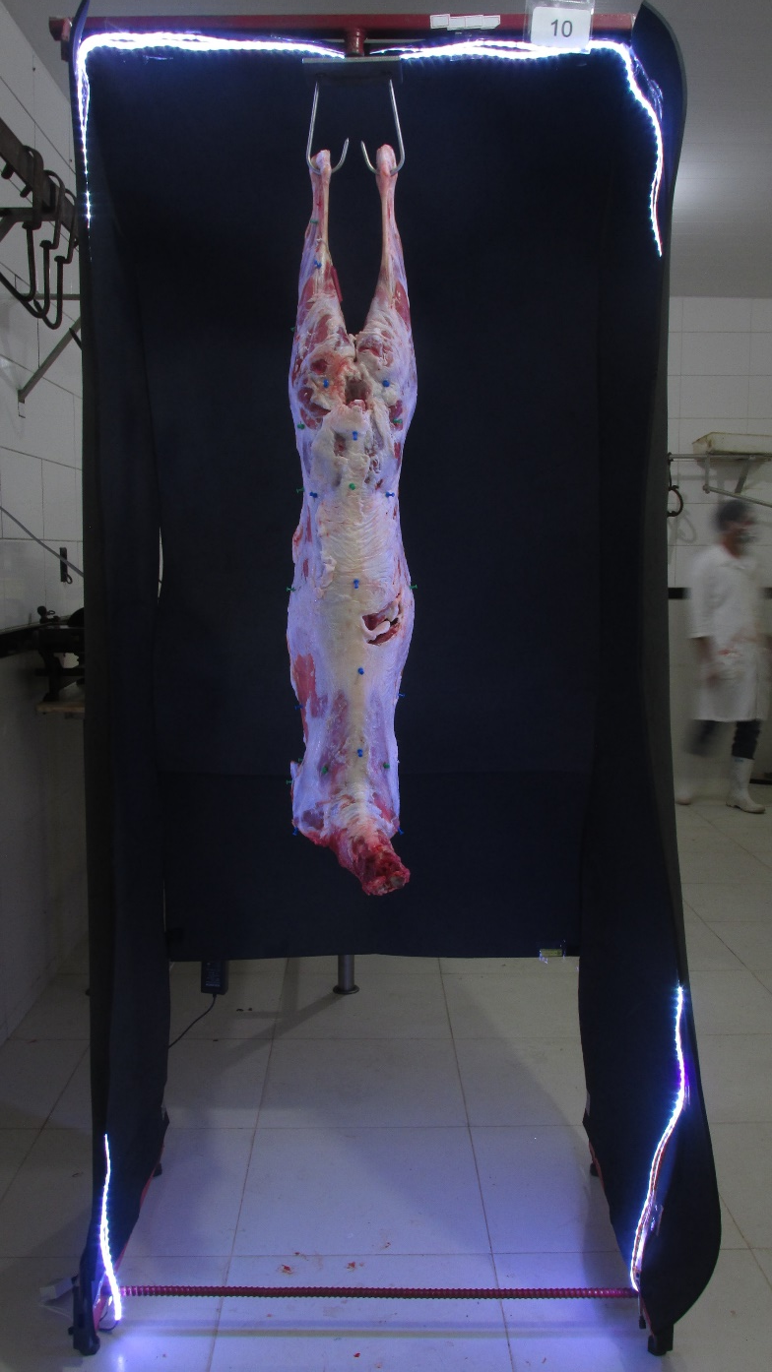
Pré processamento
CV
ÁREAS NÃO NECESSÁRIAS NA ANÁLISE!
Necessário especificar a região de interesse;
Remover o ruído presente;
Segmentar a imagem;
Detecção das bordas e área da carcaça;
Estimar descritores.

Slide 6
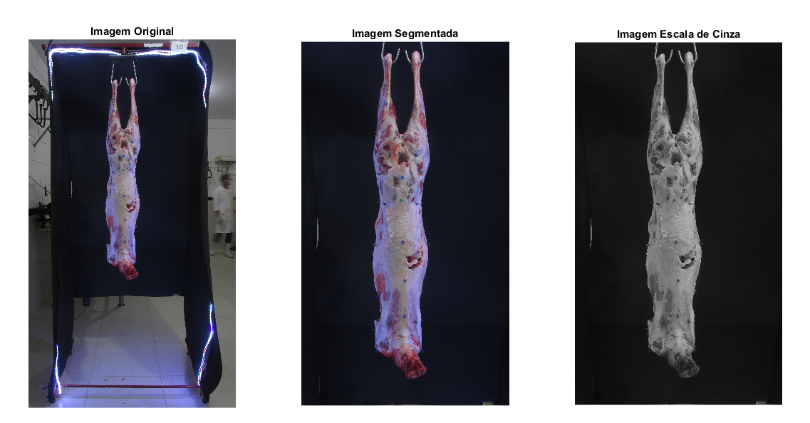
Pré processamento
A: Imagem original fornecida.
B: Imagem recortada na área de interesse.
C: Imagem em escala de cinza. Cores não necessárias nas análises morfológicas.
A
B
C

Slide 7
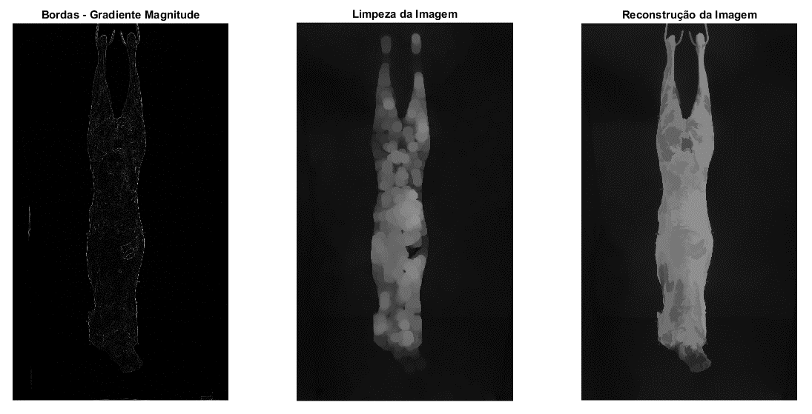
Redução do ruído

Slide 8
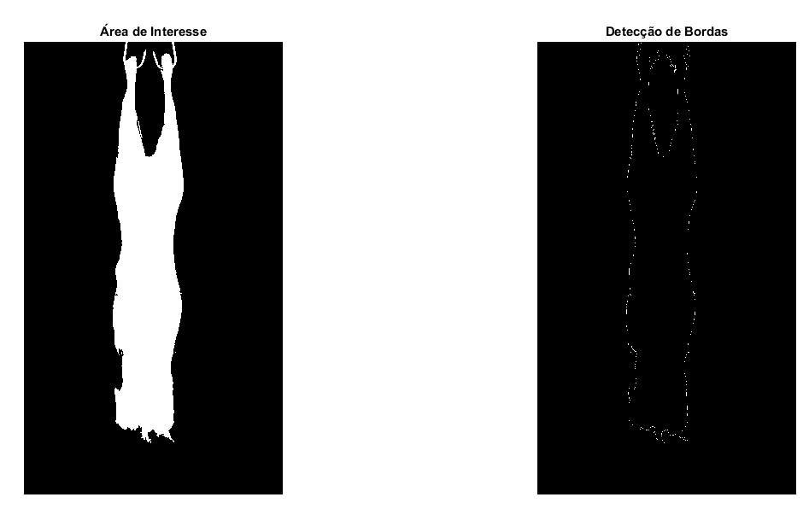
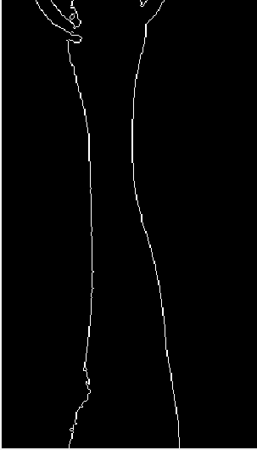

Detecção de Bordas e Áreas

Slide 9
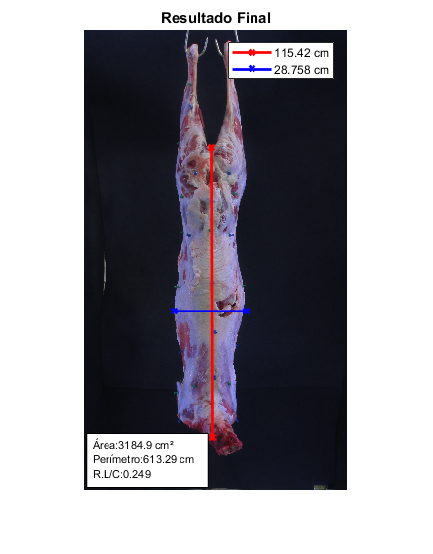
Resultados e Discussões
 | Software | ImageJ
Perímetro* | 613.29 cm | 317.51 cm
Comprimento | 115.42 cm | 115.31 cm
Largura | 28.78 cm | 20.15
Área* | 3184 cm² | 1610 cm²
Razão L/C | 0.249 | 0.174
* Discutir

Slide 10
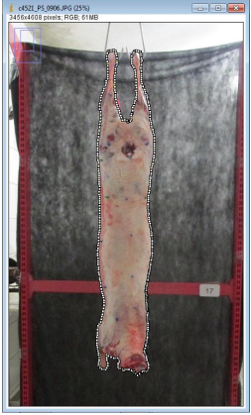
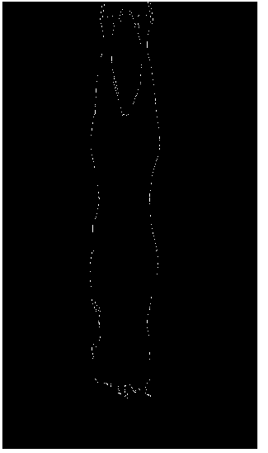
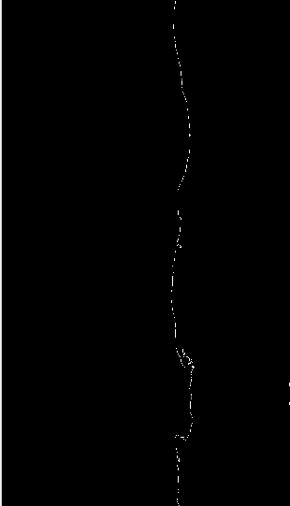

Resultados e Discussões - Perímetro
A quantidade de pixels detectados na bordas foi excessiva.
Isso é bom ou ruim?

Slide 11
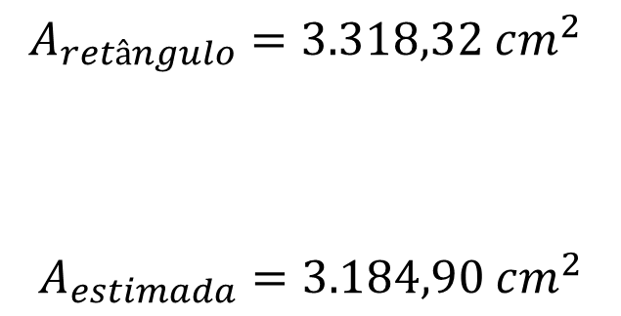
Resultados e Discussões - Área
ÁREA
115.42 cm
28.75 cm

Slide 12
Conclusões e Questionamentos
Os resultados foram satisfatórios ?
Informações adicionais de interesse (Ex: peso?).
Delimitar áreas de análise (comprimento e largura).

Slide 13
Próximos Passos
Refinamento do software (V2, V3, ..., Vn).
Terminar calculo de descritores morfológicos (PL e PD).
Aplicação de métodos de inteligência computacional.
Inicio do desenvolvimento de software para fase de “acabamento”.

Slide 14
Projeto Frame Mining Protótipo do Software – Conformidade
Universidade Federal Do Pará
Campus Castanhal
Faculdade de Computação - FACOMP
Bolsistas:
Francisco Eguinaldo de Albuquerque Félix Júnior
Daniel Victor Teixeira Lima
Kalef Levy de Lima Pinto
Orientadores:
Prof. Dr. João Claudio Chamma Carvalho
Prof. Dra. Yomara Pinheiro Pires

